Slide 1



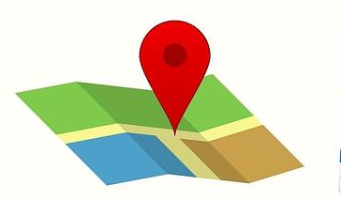


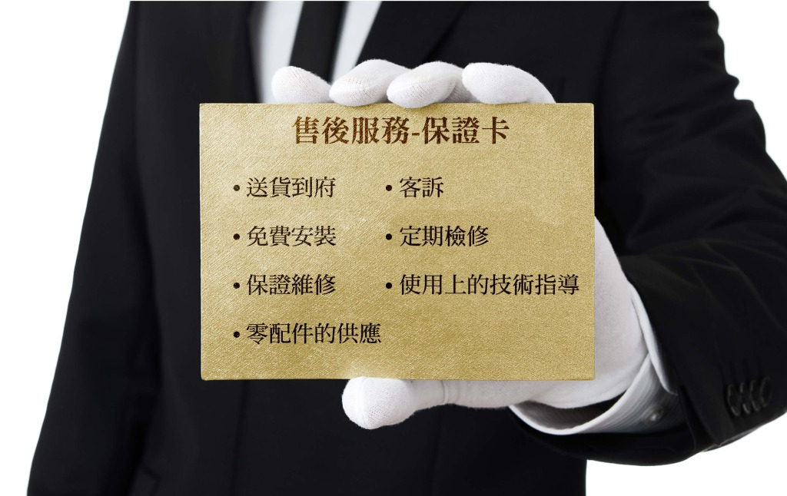
步驟1 選擇一家有經驗的旅行社
步驟4 了解該旅行社的服務內容
如何正確選擇旅行社
步驟5 了解旅行社的評價和口碑
步驟2 檢查旅行社的行程規劃
步驟6 確認旅行社的保險和賠償安排
步驟3 詢問旅行社的導遊資質
步驟7 確認旅行社的售後服務

